Slide 1
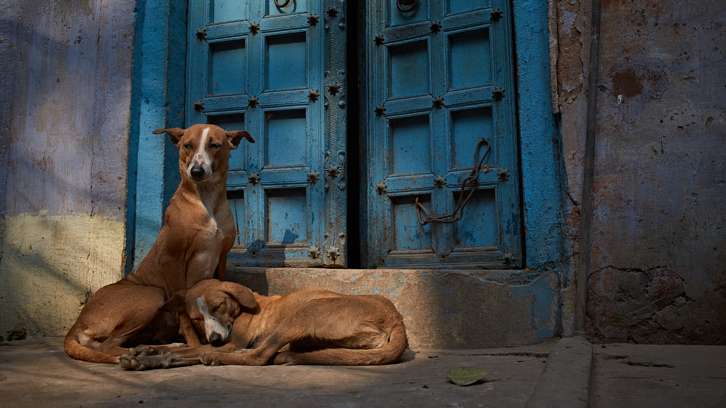
“Παγκόσμια Ημέρα Αδέσποτων Ζώων”
“Ο πολιτισμός ενός έθνους φαίνεται από τον τρόπο που μεταχειρίζεται τα ζώα.” - Μαχάτμα Γκάντι
Μαρία Νεφέλη Κοντραφούρη, Κτηνίατρος
Απόφοιτη Α.Π.Θ

Slide 2
“Αδέσποτο” ονομάζουμε ένα ζώο που ζει ή περιπλανιέται ελεύθερα στο περιβάλλον, χωρίς να έχει ιδιοκτήτη ή να είναι υπό την φροντίδα κάποιου ανθρώπου.
Πίσω από κάθε αδέσποτο κρύβεται ένας ανεύθυνος ιδιοκτήτης!

Slide 3
Περιπλανάται και τρέφεται ανεπαρκώς
Είναι εκτεθειμένο σε παράσιτα και ασθένειες λόγω έλλειψης ιατρικής περίθαλψης
Πέφτει θύμα κακοποίησης/τραυματισμού
/ή και θανάτωσης από ενέργειες που σχετίζονται κυρίως με τους ανθρώπους (τροχαία, πυροβολισμοί, πνιγμοί, φόλες κ.ά.) , και δευτερευόντως από τσακωμούς με άλλα ζώα
Ζευγαρώνει και γεννά ανεξέλεγκτα, διαιωνίζοντας τον φαύλο κύκλο των αδέσποτων
Έχει μειωμένο προσδόκιμο ζωής

Slide 4
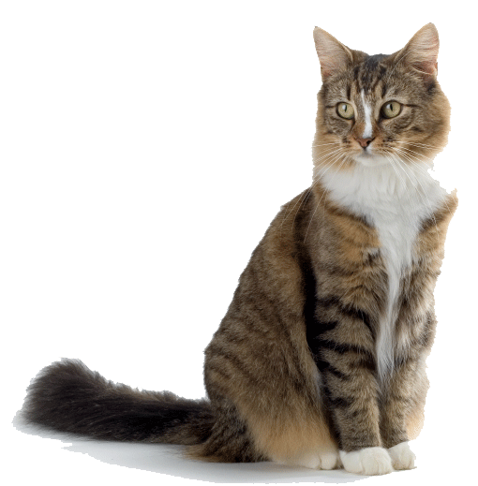
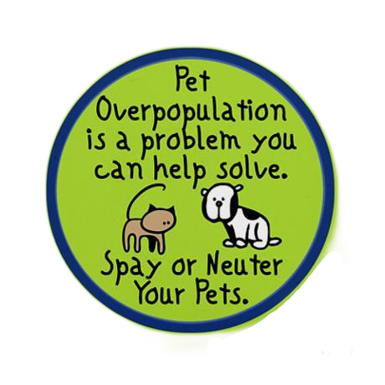
Τα ζώα που περιμένουν να υιοθετηθούν είναι περισσότερα από τις οικογένειες που θέλουν να υιοθετήσουν.
Οι ανεξέλεγκτες γέννες αποτελούν την νούμερο 1 αιτία δημιουργίας αδέσποτων ζώων συντροφιάς.
Γιατι;
Η έλλειψη παιδείας & ευαισθητοποίησης που μας οδηγεί στην εγκατάλειψη των κατοικίδιων
Η απουσία μέτρων προστασίας των ζώων στην Ελλάδα
Η αδυναμία του κράτους να μεριμνήσει για όλα αυτά τα ζώα με αποτέλεσμα να αυξάνονται

Slide 5
H Ελλάδα είναι η χώρα με τα περισσότερα αδέσποτα στην Ευρώπη!
Σχεδόν 4 εκατομμύρια!
1,8 εκατομμύρια αδέσποτοι σκύλοι
2 εκατομμύρια αδέσποτες γάτες
κυρίως από γέννες δεσποζόμενων/ημι-δεσποζόμενων σκύλων
κυρίως από την ανεξέλεγκτη
αναπαραγωγή των ήδη αδέσποτων γατιών
Θλιβερό είναι ότι ενώ ο παγκόσμιος μέσος όρος αδέσποτων ζώων στις υπόλοιπες χώρες φτάνει το 35% στην Ελλάδα ξεπερνά το 69%.
Υπολογίζεται ότι κάθε χρόνο στην Ελλάδα κακοποιούνται, είτε ενεργητικά είτε παθητικά, περίπου 870.000 ζώα.
Στις Η.Π.Α , κάθε χρόνο θανατώνονται περίπου 920.000 αδέσποτα σε άσυλα λόγω μη υιοθεσίας.

Slide 6
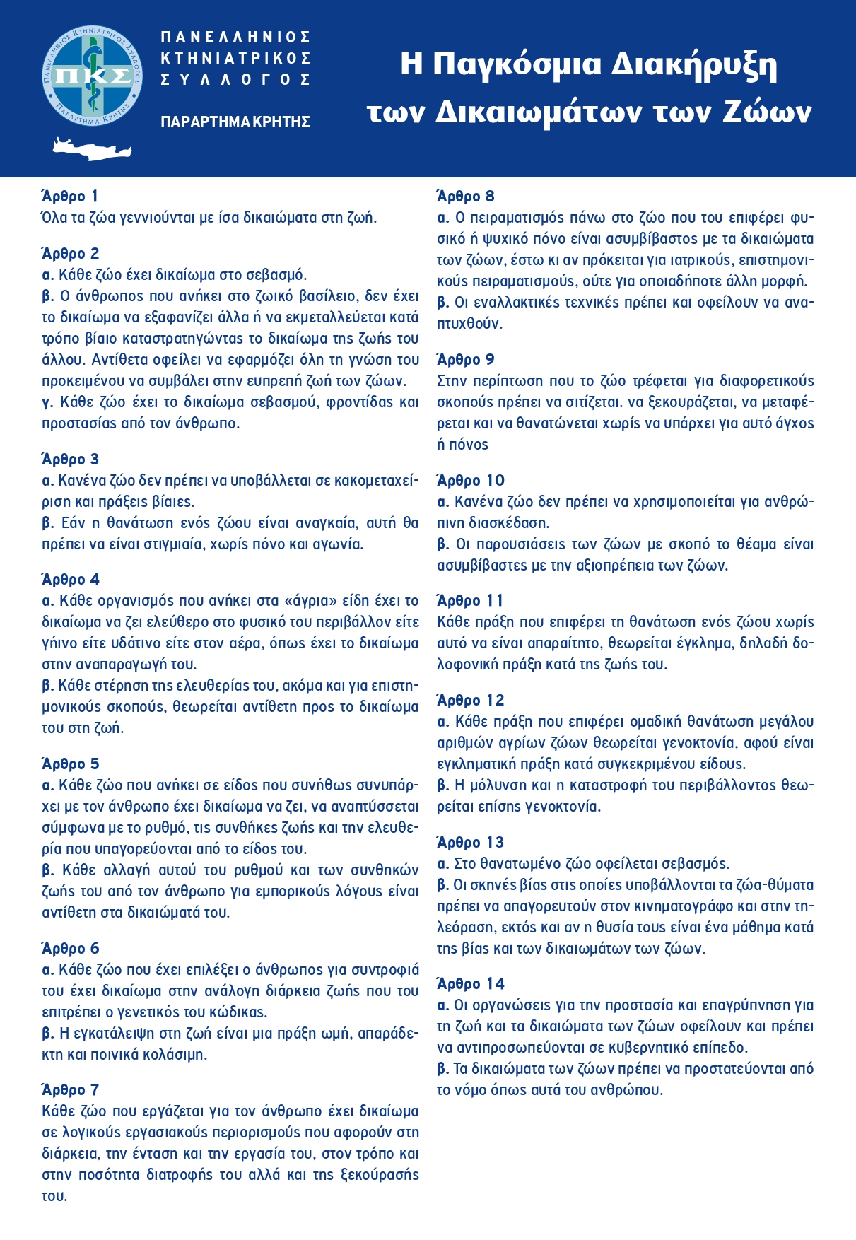

Slide 7
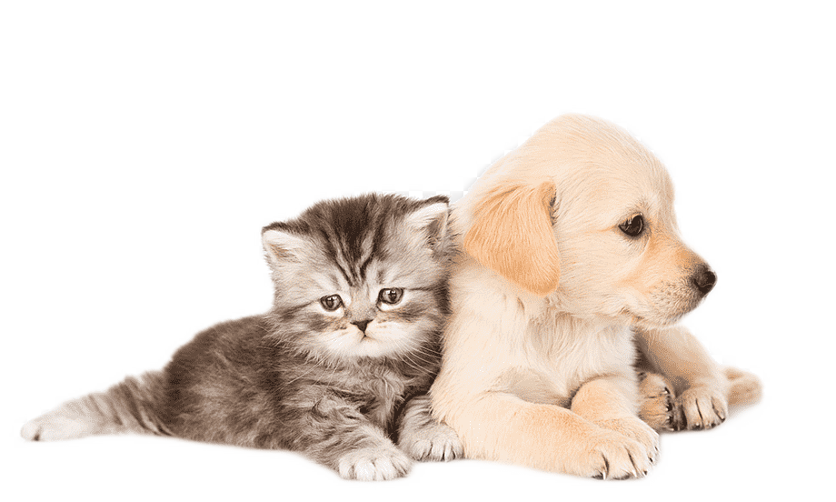
Αίσθηση ευθύνης: Η φροντίδα ενός ζώου ενισχύει την αίσθηση της ευθύνης & πειθαρχίας και διδάσκει πώς να αναλαμβάνουν τη μέριμνα ενός άλλου όντος.
Ψυχική ευεξία: Προσφέρουν συντροφιά, παρηγοριά, μειώνουν τη μοναξιά, εμπλουτίζουν την οικογένεια.
Θετική Επίδραση στην Υγεία: Έρευνες έχουν δείξει ότι η παρουσία ζώων συντροφιάς μπορεί να μειώσει το στρες, να βελτιώσει την καρδιακή υγεία και να μειώσει την πίεση του αίματος των ανθρώπων.
Φυσική Δραστηριότητα: Με τις απαιτήσεις τους όπως περπάτημα ή παιχνίδι, οδηγούν τους ιδιοκτήτες να είναι πιο ενεργοί και να ασκούνται περισσότερο.
Ορισμένα ζώα, όπως οι εκπαιδευμένοι σκύλοι συντροφιάς, μπορούν να βοηθήσουν σε θεραπευτικές και αποκαταστατικές διαδικασίες.
Κοινωνικοί δεσμοί: Συναναστροφές με άλλους ανθρώπους στο πάρκο π.χ κτλ

Slide 8
Η κατοχή ενός κατοικίδιου δεν είναι παιχνίδι ούτε μια απλή υπόθεση, είναι πράξη ευθύνης.
Χρόνο
Χώρο
Χρήμα
Αγάπη
Ευθύνη και προς το κατοικίδιο και προς την κοινωνία.
Υιοθετούμε μόνο μετά από ώριμη σκέψη, σωστή έρευνα και αφότου σκεφτούμε καλά ποιες είναι οι υποχρεώσεις μας.
Δεν είναι δώρο ή παιχνίδι!
Άρα ποιες είναι αυτές οι υποχρεώσεις;

Slide 9
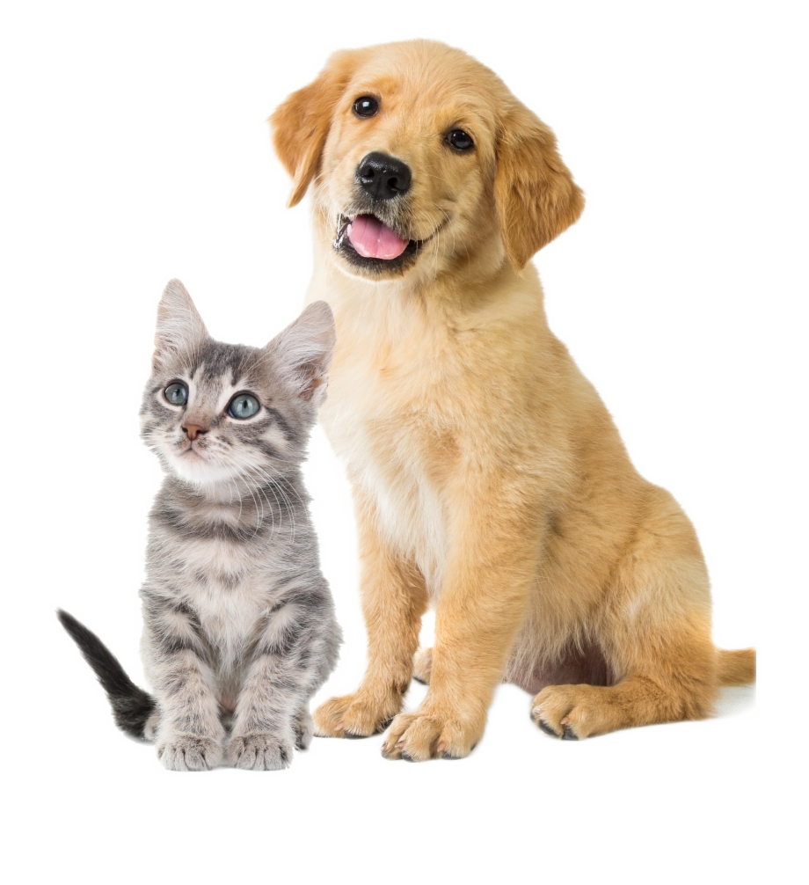
• ΣΤΕΙΡΩΣΤΕ. Οι υπεύθυνοι ιδιοκτήτες συμβάλλουν στον έλεγχο του πληθυσμού των κατοικιδίων. Τα αδέσποτα ζώα αποτελούν σοβαρό πρόβλημα. Επιπλέον η στείρωση αυξάνει το προσδόκιμο ζωής!
• ΤΑΙΡΙΑΞΤΕ. Σιγουρευτείτε ότι ερευνήσατε και προγραμματίσατε σωστά την απόκτηση ενός ζώου που ταιριάζει στον τρόπο ζωής σας.
• ΠΡΟΣΤΑΤΕΨΤΕ. Κρατήστε το ζώο σας υγιές εξασφαλίζοντας ότι βλαπτικά προϊόντα και τροφές φυλάσσονται σε ασφαλές μέρος.
• ΠΡΟΦΥΛΑΞΤΕ. Τακτικές επισκέψεις στον κτηνίατρο (τουλάχιστον ετησίως υποχρεωτικά από το νόμο), εμβολιασμοί και αποπαρασιτώσεις είναι σημαντικά για την υγεία του και την ευημερία του.

Slide 10
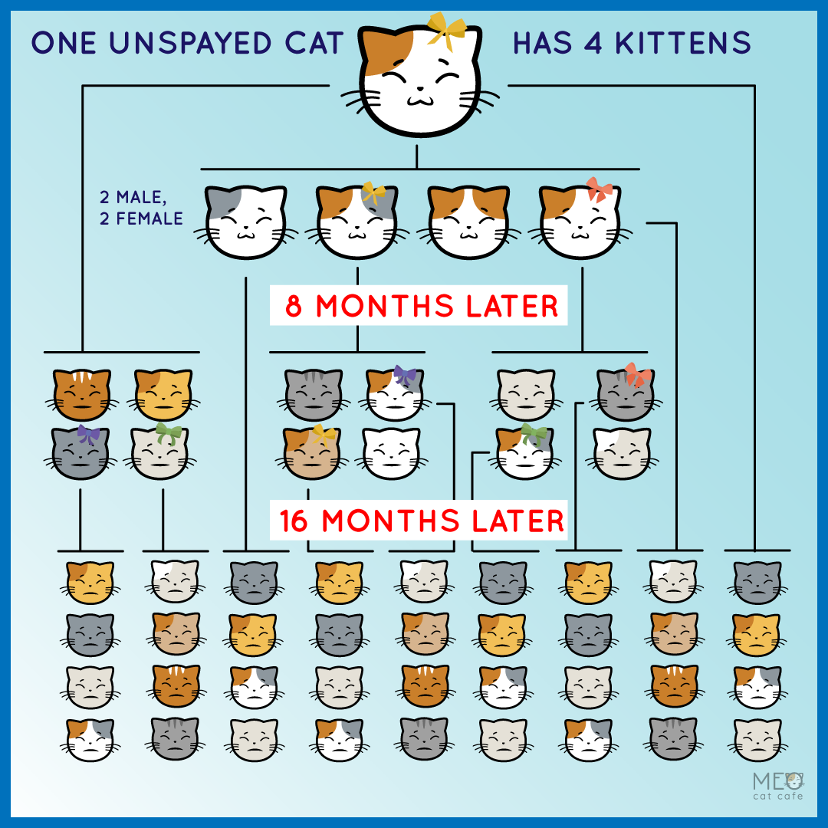
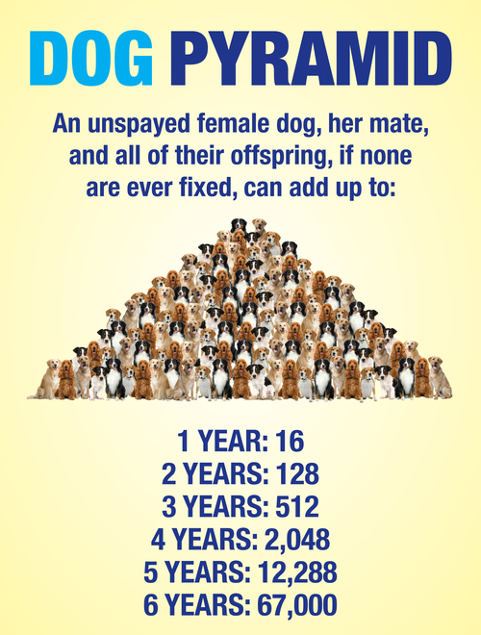
Μπορεί και 4 γέννες τον χρόνο!
Μια γάτα μπορεί μέσα σε 5 χρόνια να έχει φέρει στη
ζωή πάνω από 20.000 γατάκια.γγγγγγω
Ένα ζευγάρι σκύλων σε 6 χρόνια γίνονται 67.000.

Slide 11
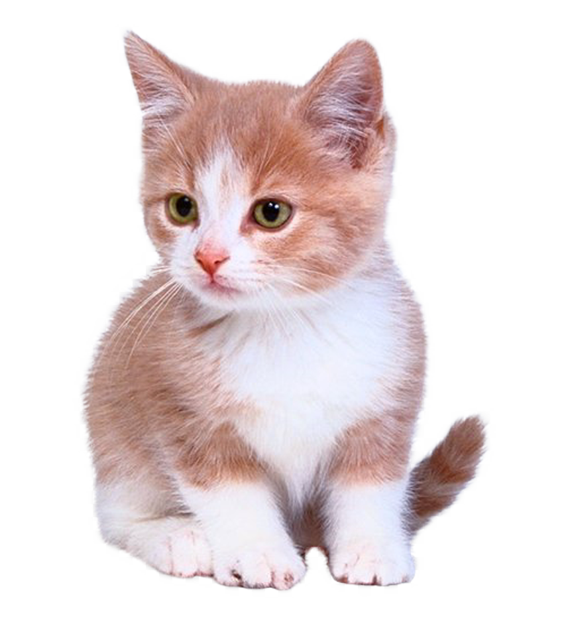
• ΤΑΥΤΟΠΟΙΗΣΤΕ. Η τοποθέτηση μικροτσίπ είναι υποχρεωτική από το νόμο και βοηθάει στην ανεύρεσή του αν χαθεί ή κλαπεί.
• ΕΚΠΑΙΔΕΥΣΤΕ. Οι σκύλοι πρέπει να ξέρουν τουλάχιστον τις βασικές εντολές "κάτσε" και "μείνε".
• ΚΡΑΤΗΣΤΕ. Η βόλτα να γίνεται μόνο με λουράκι όπως επιβάλλει ο νόμος.
• ΑΣΚΗΣΤΕ. Όλα τα ζώα χρειάζονται τακτική άσκηση για να παραμείνουν υγιή. Ζώα που δεν ασκούνται επαρκώς αποκτούν προβλήματα συμπεριφοράς και υγείας.
• ΤΑΪΣΤΕ. Δίνοντάς του σε σταθερή ώρα, την απαιτούμενη ποσότητα τροφής το βοηθάτε να ελέγχει το βάρος του και προλαμβάνετε προβλήματα υγείας.

Slide 12
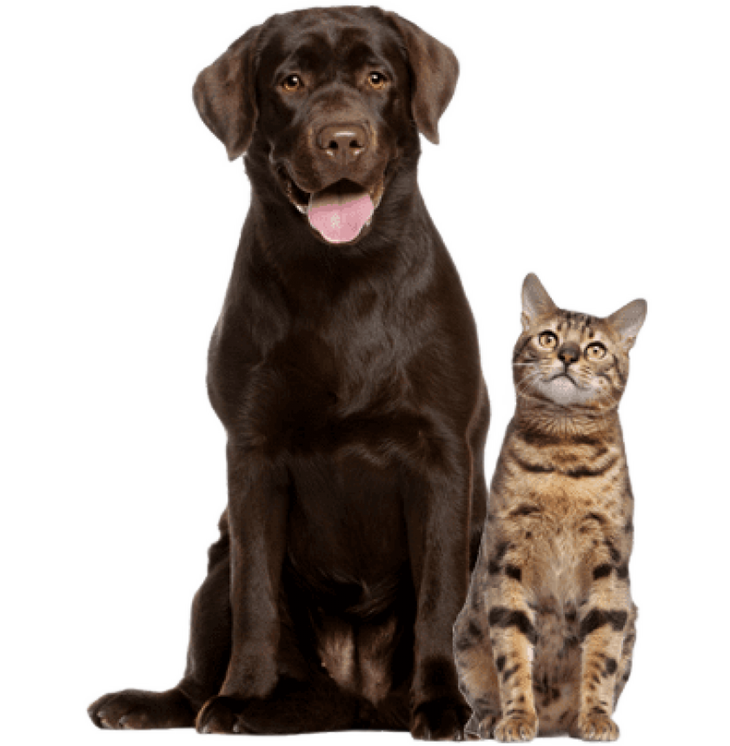
• ΚΑΘΑΡΙΣΤΕ. Έχετε πάντα μαζί σας σακουλάκι για τις ακαθαρσίες του για να κρατάτε τη γειτονιά σας καθαρή.
• ΚΟΙΝΩΝΙΚΟΠΟΙΗΣΤΕ. Η επαφή με άλλους ανθρώπους και ζώα αυξάνει την αυτοπεποίθηση του κατοικιδίου σας.
• ΗΣΥΧΑΣΤΕ. Συνεχές γαύγισμα δείχνει ανία. Αν ο σκύλος σας γαβγίζει έντονα προσπαθήστε να βρείτε το λόγο για να έχετε ευτυχισμένους γείτονες.
• ΑΓΑΠΗΣΤΕ! Το κατοικίδιό σας αναζητά την αγάπη, την προσοχή και την φροντίδα σας. Δείξε του την αγάπη και την αφοσίωση που σας δείχνει!

Slide 13
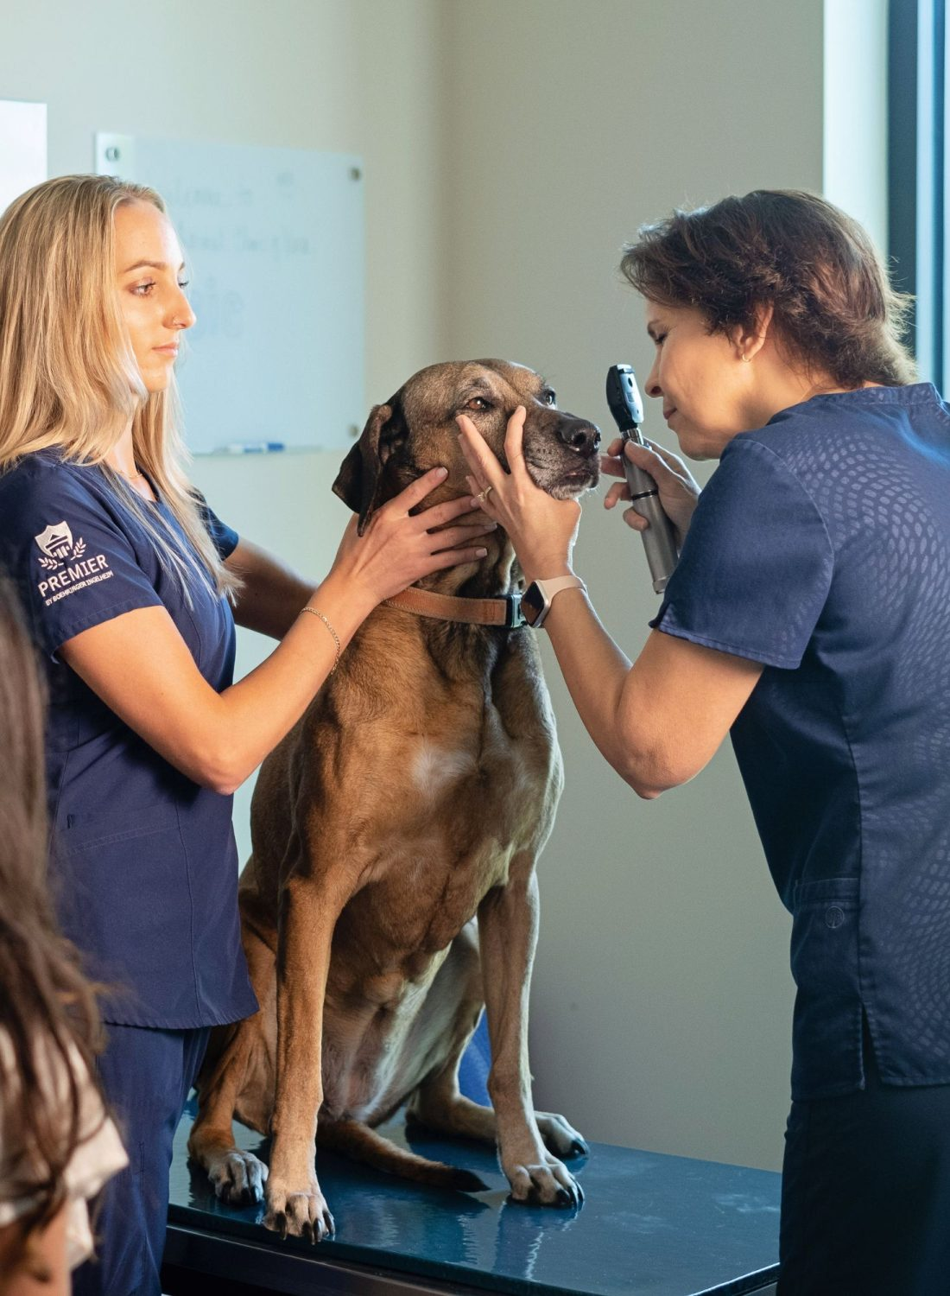
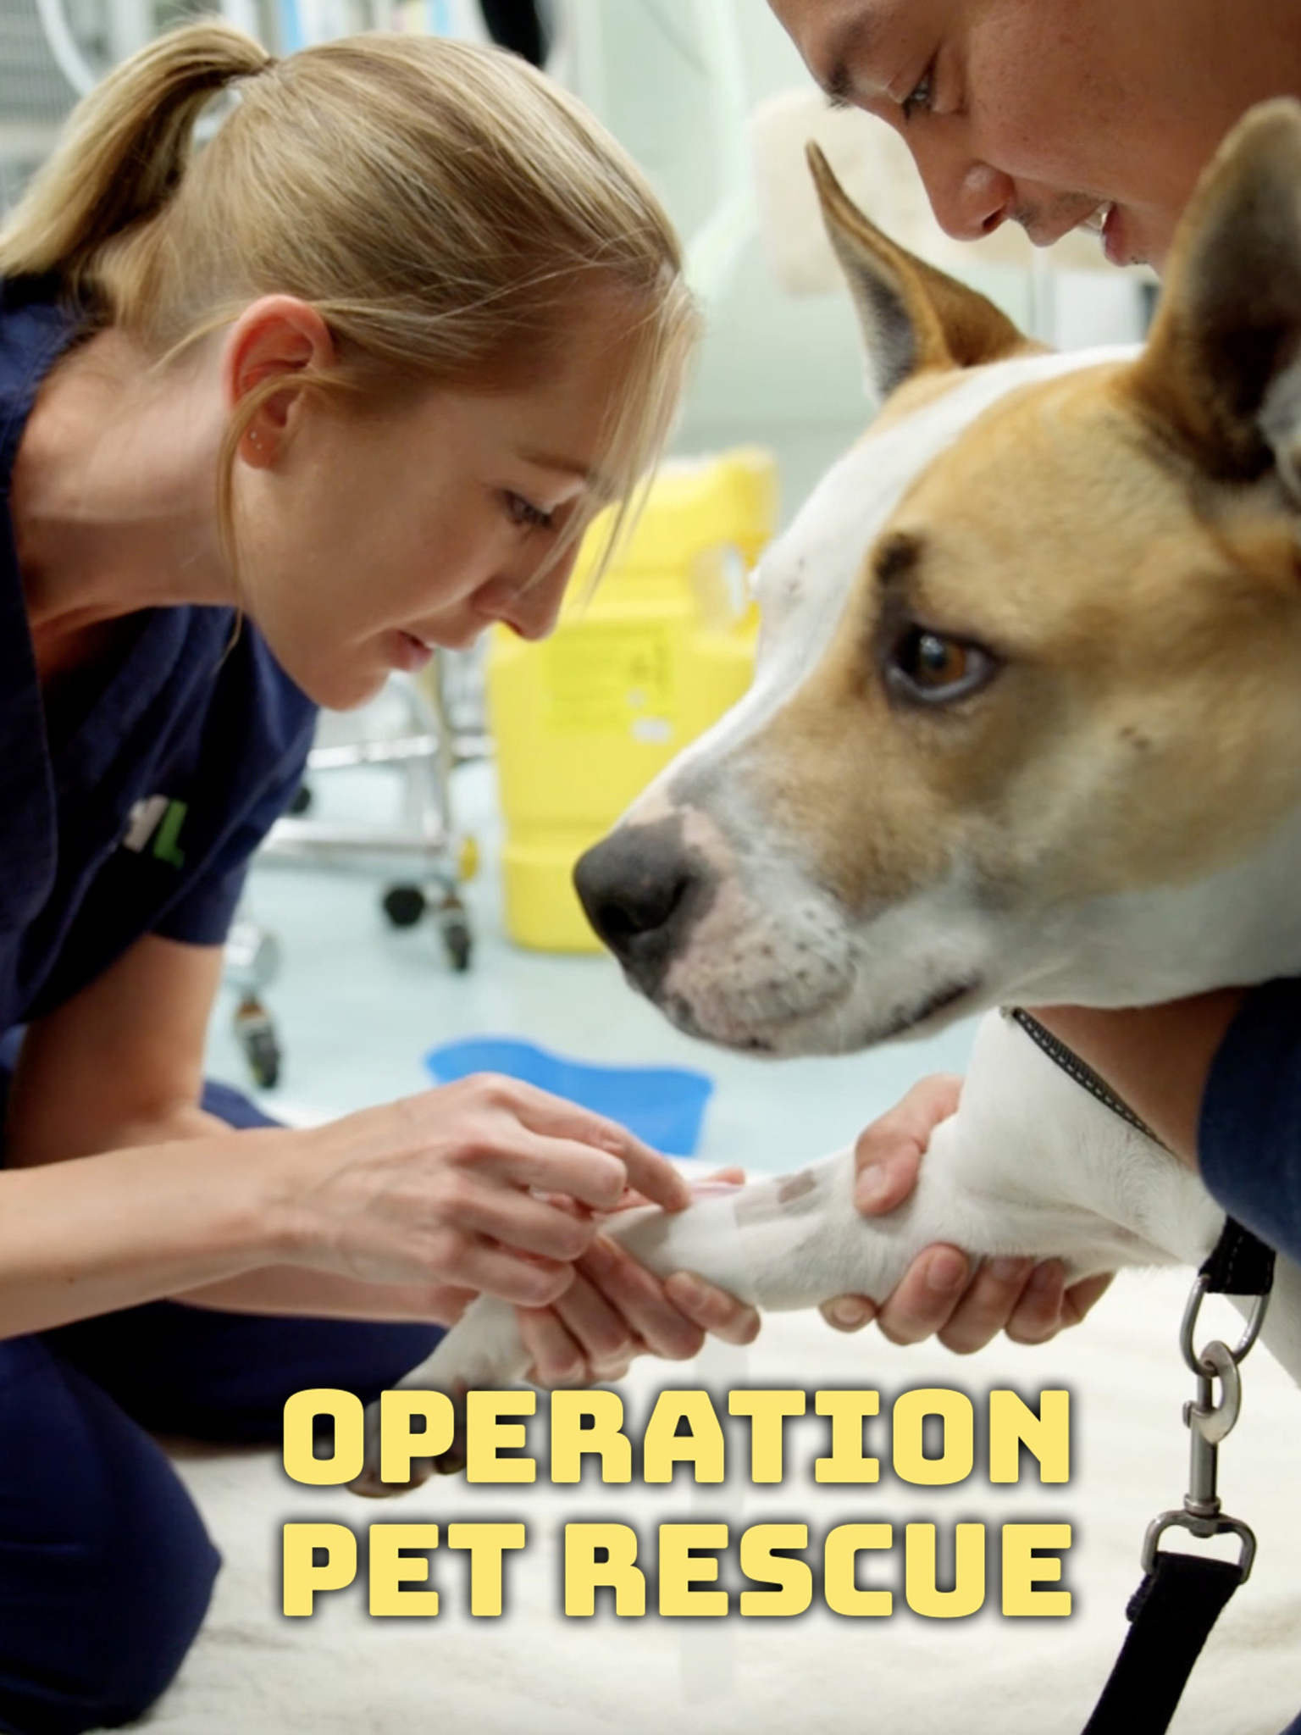
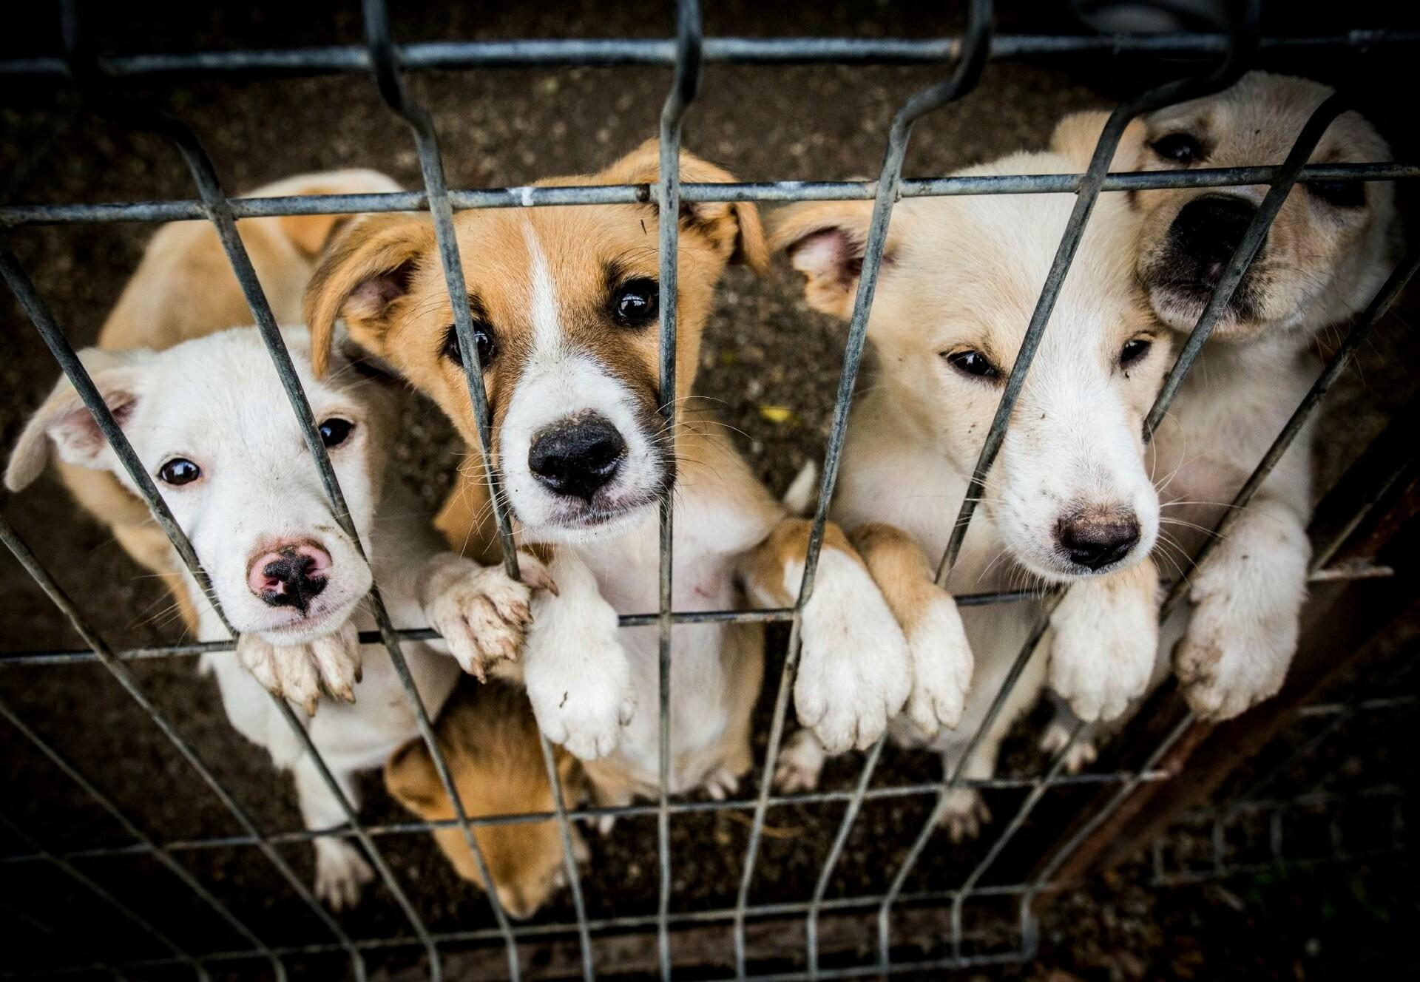
Δυστυχώς πολλοί ιδιοκτήτες δεν τηρούν τις υποχρεώσεις τους, για αυτό και η περίθαλψη των αδέσποτων ζώων πέφτει στους Δήμους και τις φιλοζωικές οργανώσεις που αναλαμβάνουν:
περισυλλογή
καταγραφή&σήμανση
έλεγχο υγείας
αποπαρασίτωση
εμβολιασμό
στείρωση
υιοθεσία ή επανατοποθέτηση των αδεσπότων

Slide 14
Πώς μπορώ να βοηθήσω;
Οικονομική στήριξη: Χρήματα, τρόφιμα, άλλα είδη που χρειάζονται τα καταφύγια
Υιοθεσία ή προσωρινή φιλοξενία
Εθελοντισμός: βοήθεια σε καταφύγια στην φροντίδα, καθαριότητα κτλ..
Ευαισθητοποίηση: χρήση social media
για προώθηση και στήριξη
Βάζω φαΐ και νερό σε σημεία της κοινότητας
που δεν ρυπαίνουν
ΔΕΝ κακοποιώ!
ΔΕΝ γυρνάω το κεφάλι σε ζώο που υποφέρει!
Στειρώνω, ΔΕΝ ζευγαρώνω!
Υιοθετώ, ΔΕΝ αγοράζω!

Slide 15
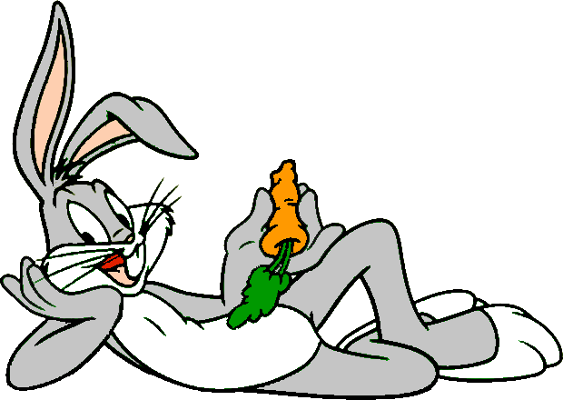
Ευχαριστώ για τον χρόνο σας!

